Slide 1
Планирование коррекционной работы по социально-бытовой ориентировке в условиях класса интегрированного обучения и воспитаия

Slide 2
Недоразвитие знаний и умений в области социально-бытовой ориентировки проявляется:
в недоразвитии всех психических процессов, прежде всего, познавательных;
- в негативном влиянии социального окружения на ход развития ребёнка

Slide 3
Группы социально-бытовых навыков, которыми дети должны овладеть в дошкольном возрасте и которые можно диагностировать в 1 классе
1) Дети должны уметь пользоваться навыками, которые относятся к питанию: умение накрыть стол, убрать со стола, положить еду в тарелку, налить чай, пользоваться ложкой и вилкой, пить из кружки и т.д.
2) Навыки по уходу за собой: умение одеваться, умение приводить в опрятный вид одежду; дети должны уметь чистить зубы, мыть лицо, пользоваться носовым платком, расчесывать волосы, пользоваться туалетом.
3) Навыки, относящиеся к ручному труду: умение держать иглу, сделать узелок на нитке, умение постирать вещи и т.д.
4) Элементарные движения: умение вытирать ноги при входе в помещение с улицы, сесть на стул, подниматься по лестнице и т.д.
5) Уход за помещением: умение открыть окно, открыть дверь, вытирать пыль, подметать, мыть полы, застелить постель, включить и выключить свет

Slide 5
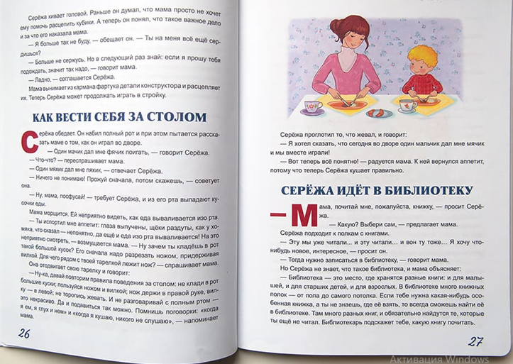

Slide 6
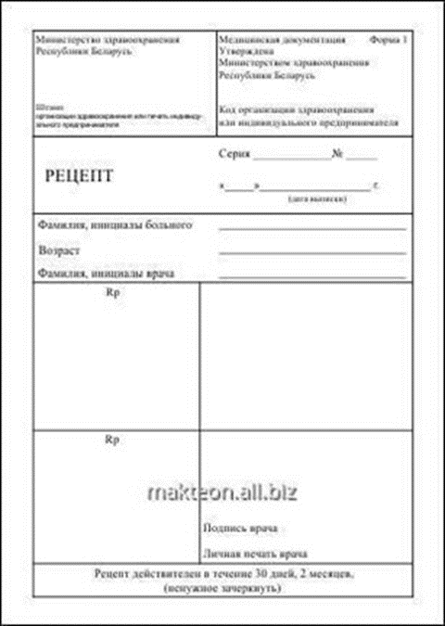
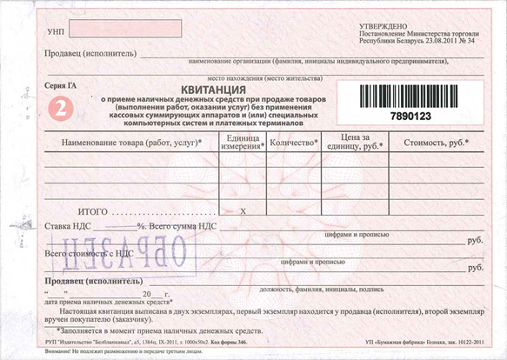
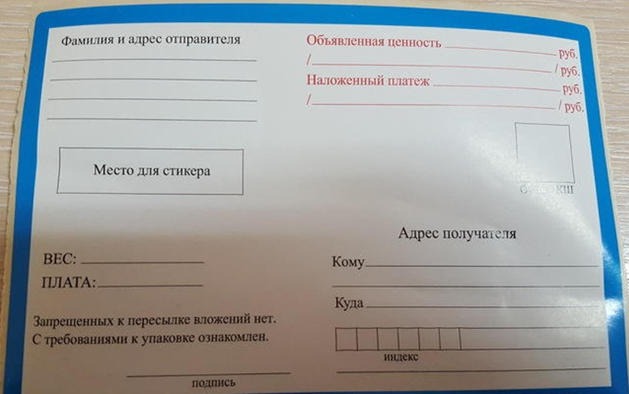

Slide 7
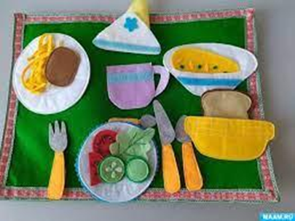
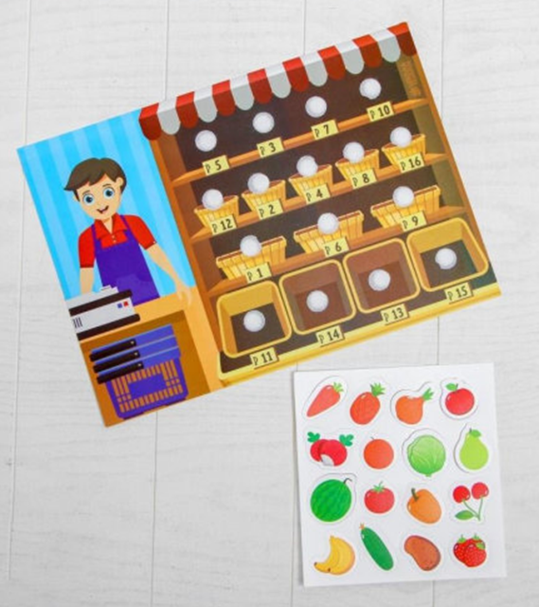
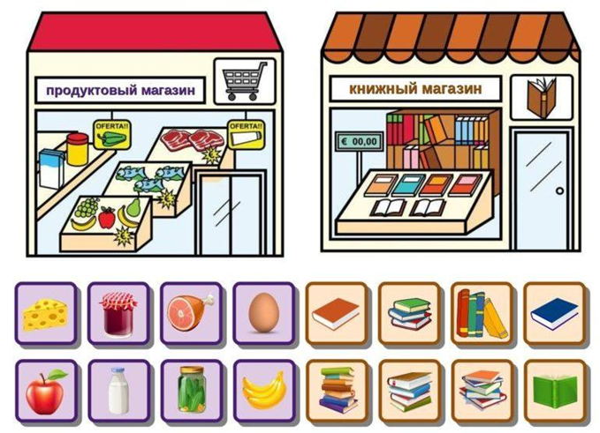

Slide 8
Задачи (примеры):
Развивать восприятие, представления, ощущения;
Развивать память, внимание, пространственные представления, различные виды мышления:
• наглядно-образного мышления;
• словесно-логического мышления.
Развивать основные мыслительные операции:
• умения сравнивать, анализировать;
• выделять сходство и различие понятий;
• умение работать по инструкциям, алгоритму;
• планировать деятельность.

Slide 9
Развивать эмоционально-личностную сферу:
• инициативность, стремление доводить начатое дело до конца;
• адекватность чувств;
• умение анализировать свою деятельность.
Развивать речь:
• монологическую речи;
• диалогическую речи;
• обогащение словаря.

Slide 10
Формировать (совершенствовать) умения:
• Прочитать рецепт блюда и подобрать к нему продукты питания, нарезать хлеб, сырые и вареные овощи, строго соблюдать правила безопасной работы с острыми предметами
• Совершать вечерний и утренний туалет в определенной последовательности, выбирать прическу и причесывать волосы, стирать вещи индивидуального пользования, беречь зрение.
• Различать одежду и обувь в зависимости от их назначения, подбирать одежду и обувь по сезону, сушить и чистить обувь и одежду.
• Записывать фамилию, имя, отчество своих членов семьи, выполнять правила поведения в семье.
• Следить за своей осанкой, походкой, правильно сидеть за столом, пользоваться столовыми приборами,
• Правильно вести себя при встрече и расставании со сверстниками, вежливо обращаться с просьбой и вопросам к взрослым.
• Писать адрес на почтовых конвертах, соблюдать порядок на рабочем месте и во всем жилом помещении.
• Соблюдать правила поведения в общественном транспорте, правила дорожного движения, различать знаки дорожного движения.

Slide 11
Тематика (примеры)
Компетенция здоровьясбережения
1. Здоровье и жизнь человека.
2. Правила и приемы выполнения утреннего и вечернего туалета.
3. Срок годности продуктов питания. Правила хранения товаров.
4. Губительное влияние наркотиков, токсических веществ на организм детей и взрослых.
5. Уберечься от соблазнов

Slide 12
Семейно-бытовая компетенция
1. Правила питания и приготовление пищи — завтрак.
2. Порядок на кухне.
3. Сервировка стола к завтраку.
4. Место приготовления пищи и оборудование его.
5. Весенние работы в саду.
6. Виды жилых помещений в городе, селе. Виды отопления в городе, селе.
7. Почтовый адрес жилого помещения.

Slide 13
Социокультурная компетенция
1. Школа хороших манер.
2. Родственные отношения в семье.
3. Поведение в школе.
4. Поведение в магазине (кинотеатре, поезде,…).
5. Отделы продовольственных магазинов.
6. Правила дорожного движения. Знаки дорожного движения.
7. Формы обращения к старшим и сверстникам (при встрече, расставании, обращение с просьбой, вопросом).

Slide 14
Гражданско-правовая компетенция
1. Роль человека в сохранении природной среды.
2. Уход за саженцами.
3. Правила гостеприимства.
4. Культура речи

Slide 15
Коммуникативная компетенция
1. Оформление деловых обращений в письменном виде
2. Культура общения в транспорте (составление диалога, обыгрывание ситуации)
3. Культура речи: тон разговора (при поступлении на работу, в техникум и т.п.)
4. Как вести деловую беседу. Обращение, должность.
5. Слово – могучее средство общения

